Slide 1
ASINHRONA VUČA

Slide 3
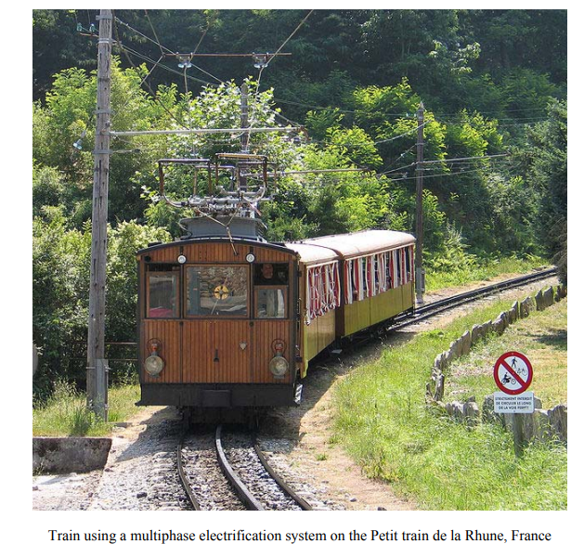

Slide 4
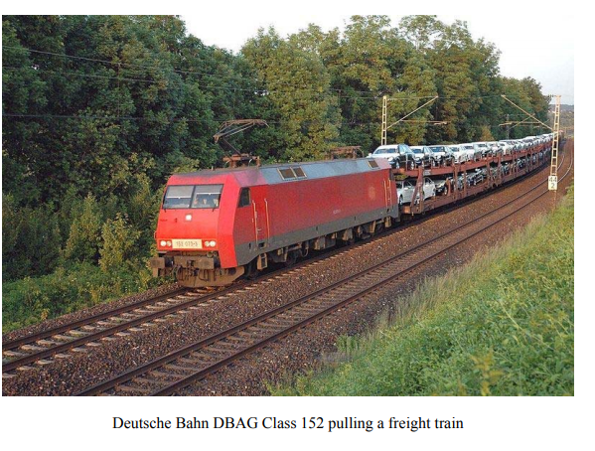

Slide 5
PREDNOSTI ASINHRONOG VUČNOG MOTORA

Slide 6
KONSTRUKCIONI SASTAV ASINHRONOG MOTORA

Slide 7
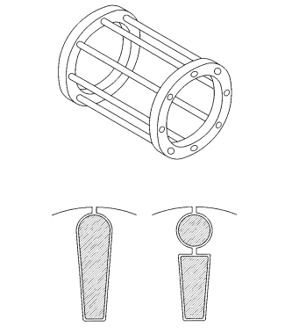
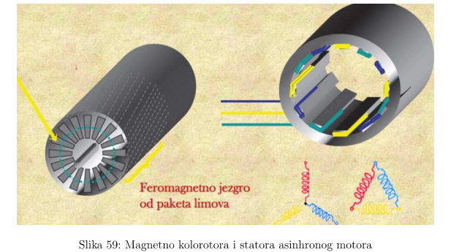

Slide 8
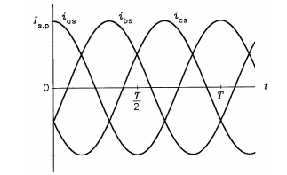
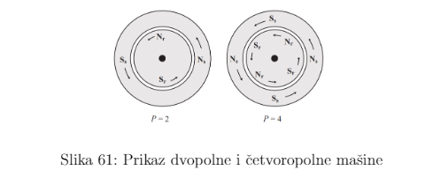
PRINCIP RADA

Slide 9
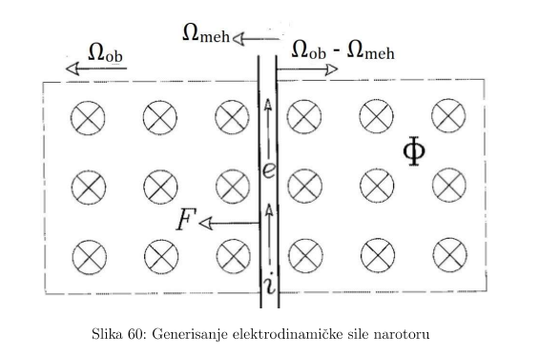

Slide 10
Ekvivalentno električno kolo po fazi asinhronog motora

Slide 11
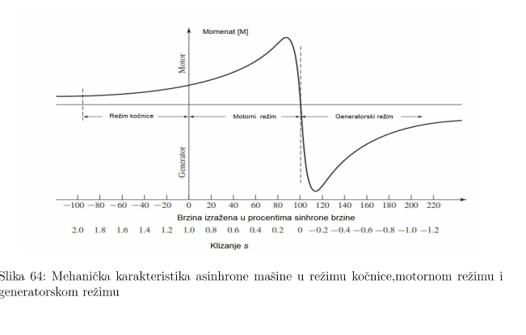
MEHANIČKA KARAKTERISTIKA ASINHRONOG MOTORA

